Slide 1
MAGICZNE DRZEWO Andrzej Maleszka

Slide 2
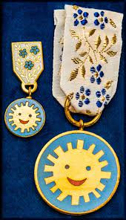
Andrzej Maleszka urodził się 3 marca 1955 r. w Poznaniu. Będąc dzieckiem chciał być wynalazcą i fotografem. Pierwszą powieść napisał, gdy miał dwanaście lat, dla pewnej dziewczyny. Jest pisarzem, reżyserem, scenarzystą filmowym. Otrzymał nagrodę Emmy (Telewizyjny Oskar), za serial Magiczne drzewo.
Został, przez dzieci, wyróżniony Orderem Uśmiechu.

Slide 3
W serii „Magiczne drzewo” ukazały się :
"Czerwone krzesło"
"Tajemnice mostu"
"Olbrzym"
"Pojedynek"
"Gra"
"Cień smoka"
"Świat ogromnych"
"Inwazja"

Slide 4
Seria Andrzeja Maleszki, to opowieść o trójce współczesnych dzieci: o Kukim, Tosi i Filipie. Książka zabiera nas do świata magii, gdzie marzenia się spełniają i wszystko przeczy prawom fizyki. Wszystkie powieści opowiadają o problemach, jakie powodują przedmioty wyciosane z drewna magicznego dębu. Akcja powieści rozgrywa się w 2000 r. w Polsce.

Slide 5
„Magiczne drzewo. Czerwone krzesło”
„Czerwone krzesło” jest pierwszym tomem z serii „Magiczne Drzewo”. Książka opowiada o rodzeństwie : Filipie (12 lat), Tosi (11 lat) i Kukim (9 lat), które znajduje w rzece magiczne, czerwone krzesło. Gdy ich rodzice tracą pracę w orkiestrze, ciotka siada na krześle i niechcący wypowiada życzenie, chce, aby rodzice pracowali na statku Queen Victoria. Tak zaczyna się przygoda rodzeństwa.

Slide 6
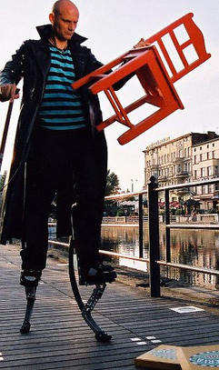
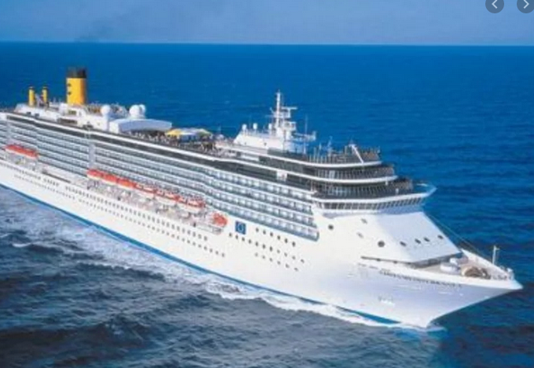
Elementy realistyczne : * rodzeństwo, rodzice, ciotka, * rejs statkiem, * sprężynowe buty Maxa, * dostawca pizzy, * czerwone, dębowe krzesło, * burza.
MAX
Rejs statkiem

Slide 7
Rodzice dzieci.

Slide 8
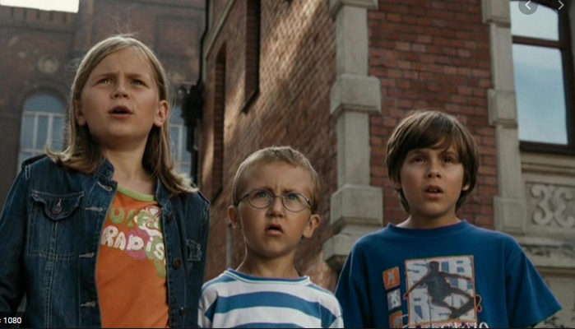
Rodzeństwo : Filip, Tosia, Kuki.

Slide 9
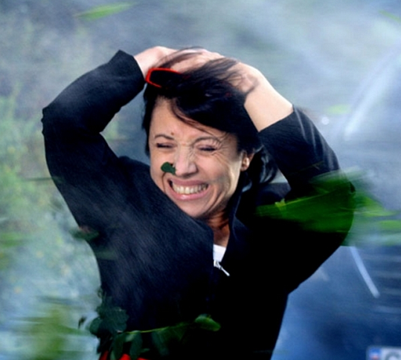
Ciotka Maryla

Slide 10
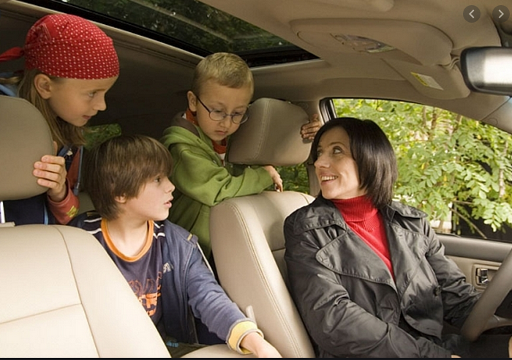
Ciotka Maryla opiekuje się rodzeństwem.

Slide 11
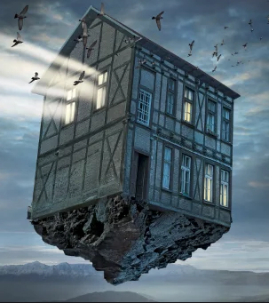
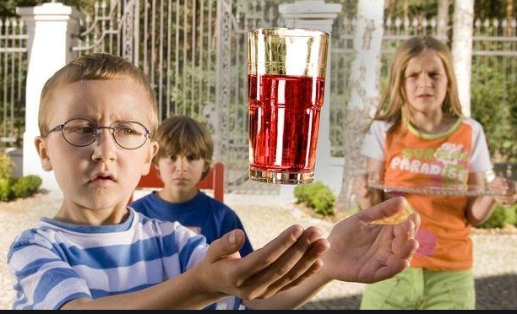
Elementy fantastyczne : * chodzące i spełniające życzenia krzesło, * odmłodzenie ciotki, * łóżko które jechało szybciej od motoru, * 100 psów w pociągu, * zaczarowani rodzice, * lew pilnujący dzieci, * latający dom, latająca szklanka.

Slide 12
Odmłodzona ciotka Maryla – Viki.

Slide 13
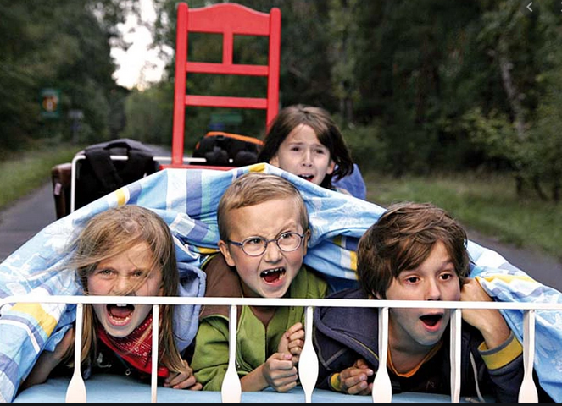
Jeżdżące łóżko.

Slide 14
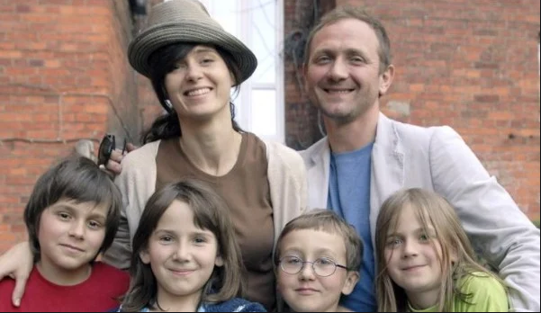
Rodzinka w komplecie, z odmłodzoną ciocią Viki.

Slide 15
„Magiczne drzewo. Pojedynek”
Kolejnym tomem z serii „Magiczne Drzewo” jest „Pojedynek”.
Książka opowiada o dalszych przygodach rodzeństwa : Filipia (12 lat), Tosi (11 lat) i Kukiego (9 lat).
Występuje tam jeszcze Blubek, Gabi, Zula, Nikodem, zły klon Ikuk i pies Budyń.

Slide 16
Rodzeństwo na obozie znajduje szachy o potężnej, magicznej mocy. Białe figury czynią dobro, a czarne zło. Kuki używając czarnego gońca, powołuje do życia swojego klona – Ikuka. Ikuk jest zagrożeniem dla uczestników obozu i całego świata. Aby powstrzymać klona, Kuki musi stoczyć z nim pojedynek.

Slide 17
W książce jest bardzo mądra myśl : „…jeśli zrobisz komuś coś złego, to ten ktoś się mści. I walka trwa bez końca. Można ją przerwać tylko wtedy, gdy zrobi się coś dobrego.”

Slide 18
Powieści z serii „Magiczne drzewo” : „Czerwone krzesło” oraz „Pojedynek”, to ciekawe książki. Dużo w nich akcji, humoru ale także strasznych sytuacji. Polecam przeczytanie całej serii☺
Mateusz Chruściński

